Slide 1

Как приучать к самостоятельности
Психолог: Яриева Ф.М.

Slide 2
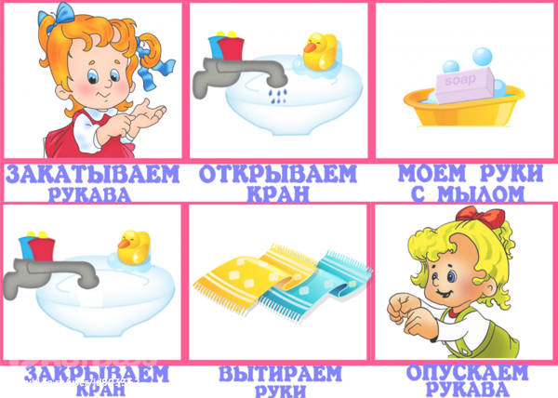
Воспитание самообслуживания
Алгоритм умывания
Формировать привычку (сначала под контролем взрослого, а затем самостоятельно) мыть руки по мере загрязнения и перед едой, насухо вытирать лицо и руки личным полотенцем

Slide 3
Обязанность родителей - постоянно закреплять гигиенические навыки, воспитываемые у ребенка в детском саду. Важно, чтобы взрослые подавали ребенку пример, сами всегда их соблюдали.

Slide 4
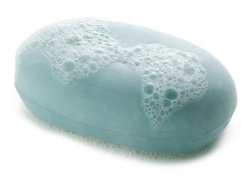
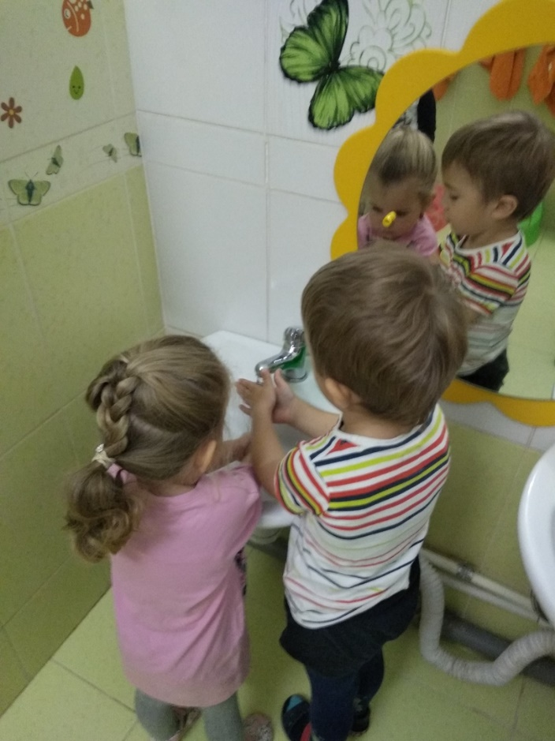
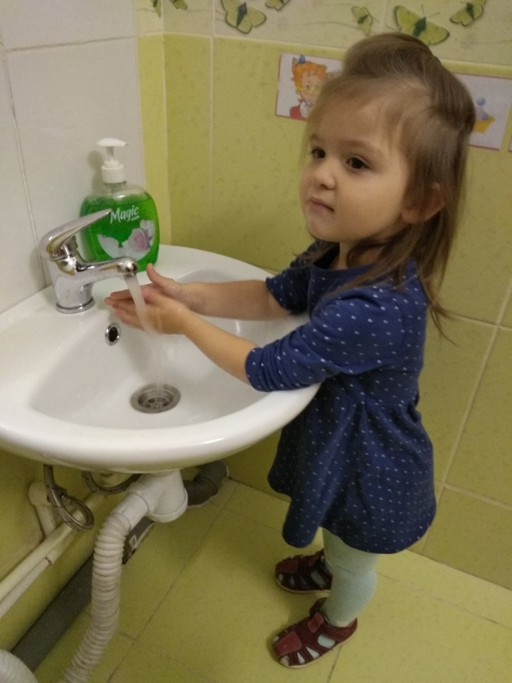
Будет мыло пенится,
И грязь куда-то денется.
Водичка-водичка,
Умой мое личико,
Чтобы глазки блестели,
Чтобы щечки краснели,
Чтоб смеялся роток,
Чтоб кусался зубок.

Slide 5
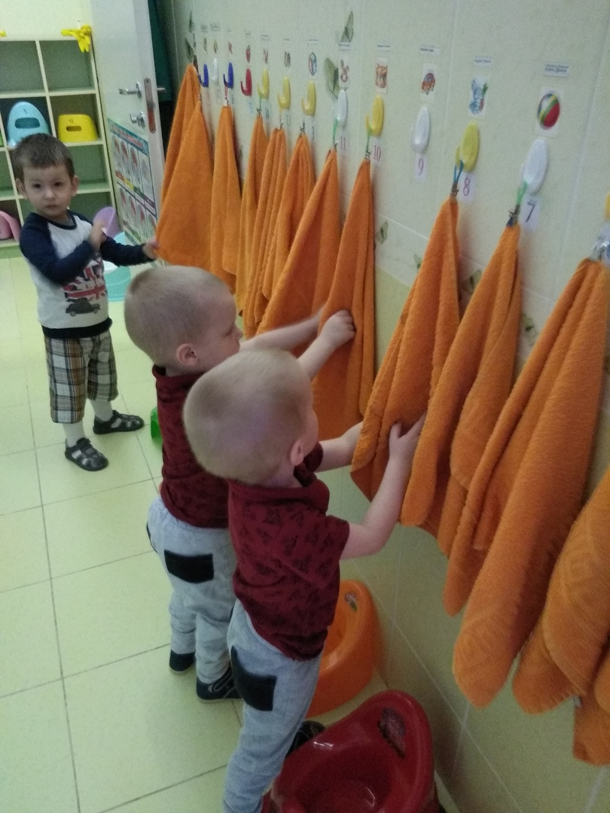
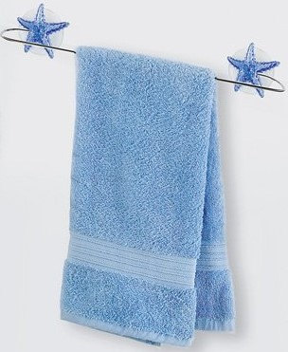
Вафельное и полосатое, гладкое и лохматое,
Всегда под рукою - что это такое?

Slide 6
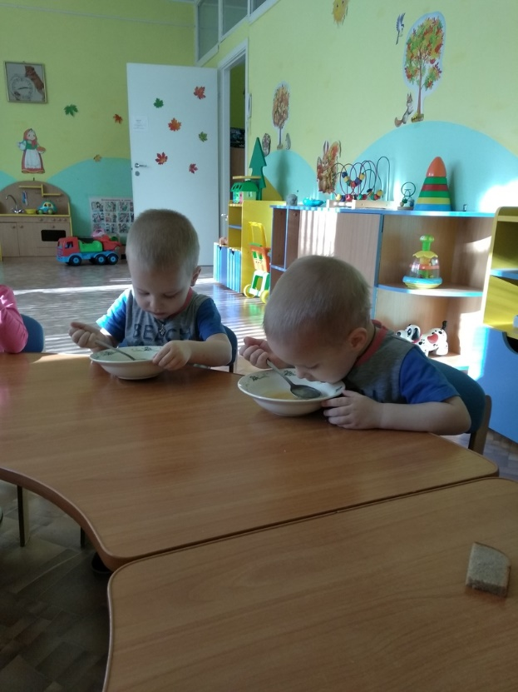
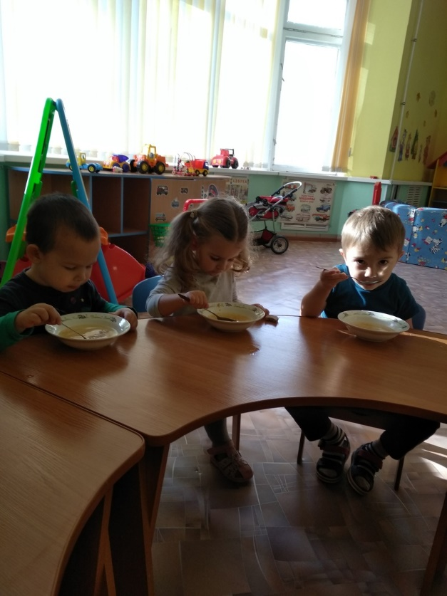
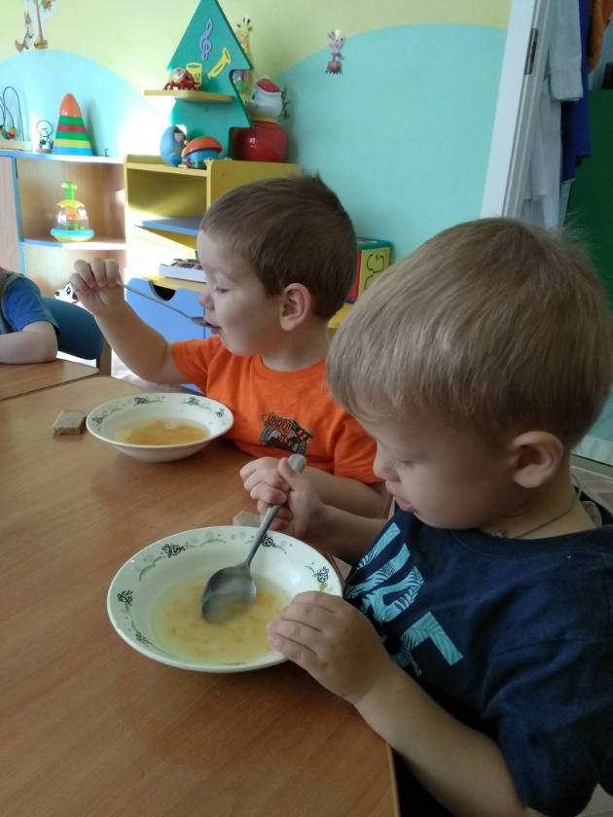
А у нас есть ложки
Волшебные немножко.
Вот — тарелка, вот — еда.
Не осталось и следа.
Формировать умение во время еды правильно держать ложку

Slide 7
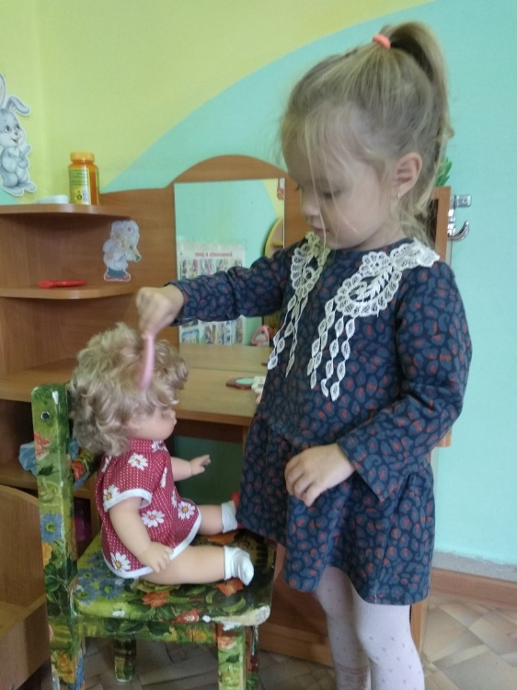
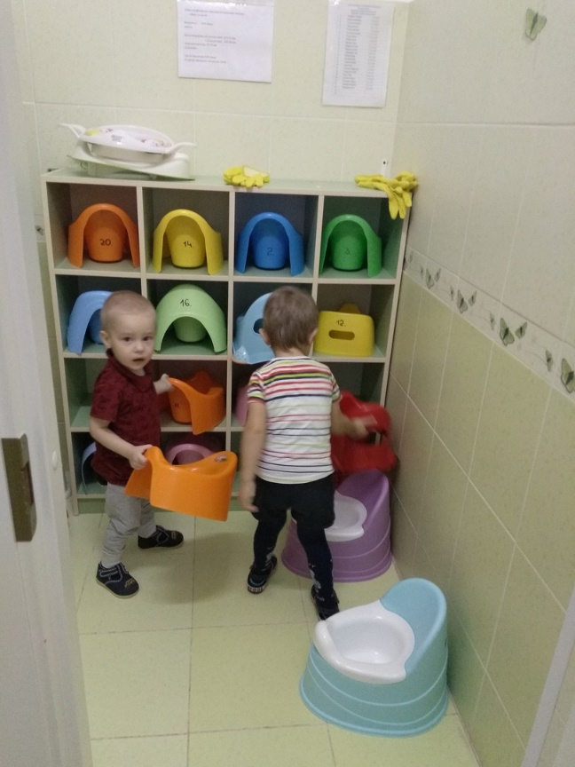
Расти, коса, до пояса,
Не вырони ни волоса.
Расти, косонька, до пят —
Все волосоньки в ряд.
Расти, коса, не путайся —
Маму, дочка, слушайся.
Учить с помощью взрослого приводить себя в порядок; пользоваться индивидуальными предметами (носовым платком, салфеткой, полотенцем расчёской, горшком)
Здравствуй, Дёма!
Я – горшок.
Я любимый твой дружок.
Маме ты скажи «пись-пись»
И скорей поторопись!

Slide 8

Самообслуживание
Учить детей одеваться и раздеваться в определённом порядке

Slide 9
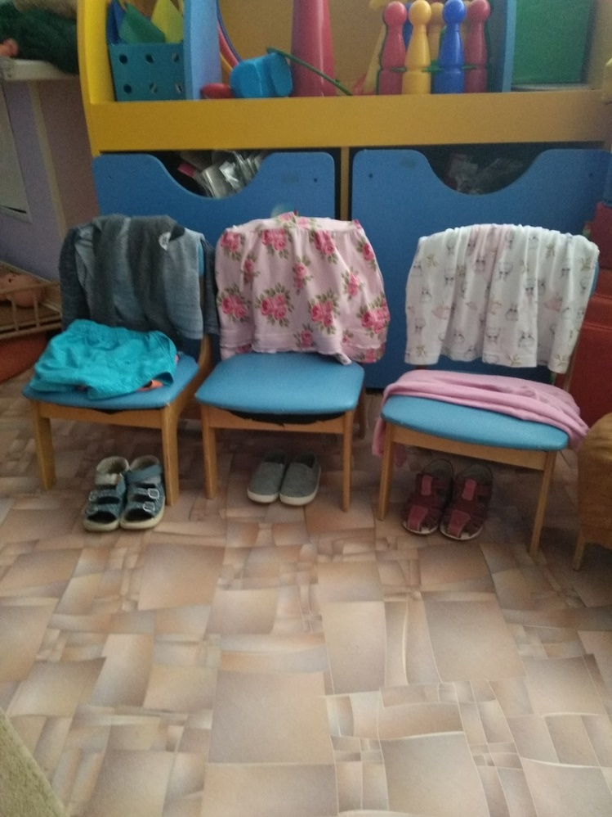
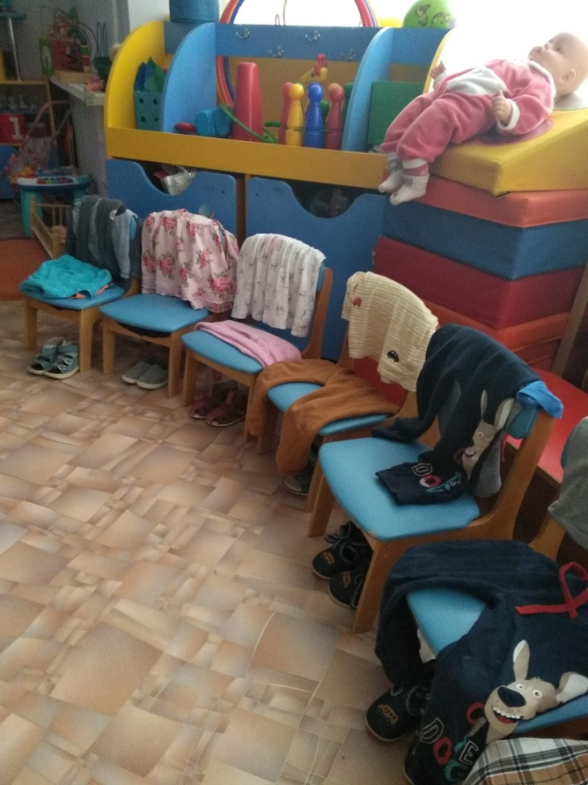
При небольшой помощи взрослого снимать одежду, обувь (расстёгивать пуговицы спереди, застёжки на липучках); в определённом порядке аккуратно складывать снятую одежду. Приучать к опрятности.

Slide 10
Условия, необходимые для проявления самостоятельности:
приспособить к росту ребенка вешалку для одежды.
должно быть постоянное и удобное место для обуви.
у ребёнка должны быть предметы личной гигиены.
место для хранения предметов туалета.
Желательно, чтоб эти предметы находились в доступном для вашего ребенка месте.

Slide 11
Спасибо за внимание!

